Slide 1

GoLabuta
2019/2020

Slide 2
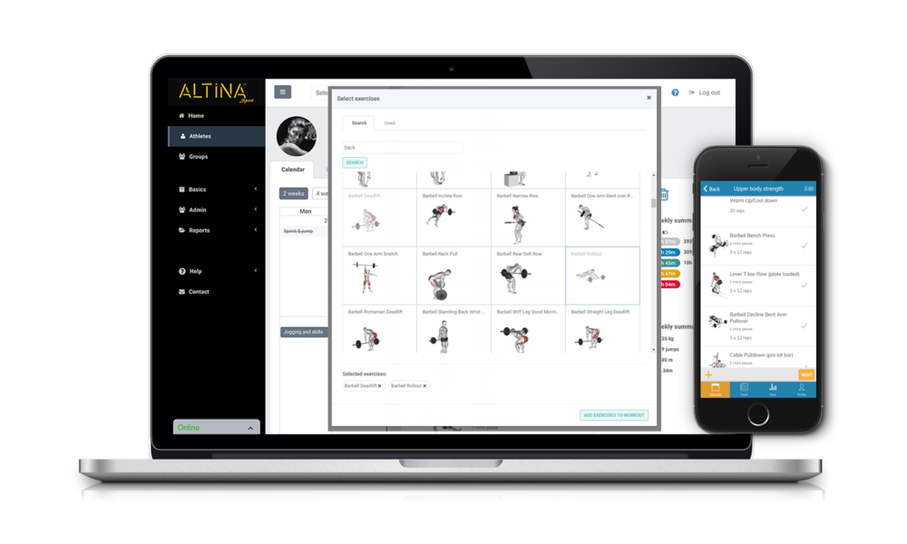
Introdução
Surgimento da Internet e Smartphones
Alteração nas metodologias dos treinos desportivos

Slide 3
Descrição
Plataforma de gestão de uma equipa desportiva.
3 key-users distintos.
Comunicação entre os diferentes tipos de key-users facilitando a gestão desportiva.

Slide 4
Objetivos
Criar uma plataforma competitiva no mercado.
Abranger vários tipos de desporto.

Slide 5



Serviços Semelhantes
Regibox
SugarWod
TeamStuff

Slide 6
Timeline
06/10/2019
1ª Entrega
20/10/2019
2ª Entrega
17/11/2019
3ª Entrega
15/12/2019
4ª Entrega
24/01/2020
5ª Entrega
27/01/2020
Apresentação

Slide 7
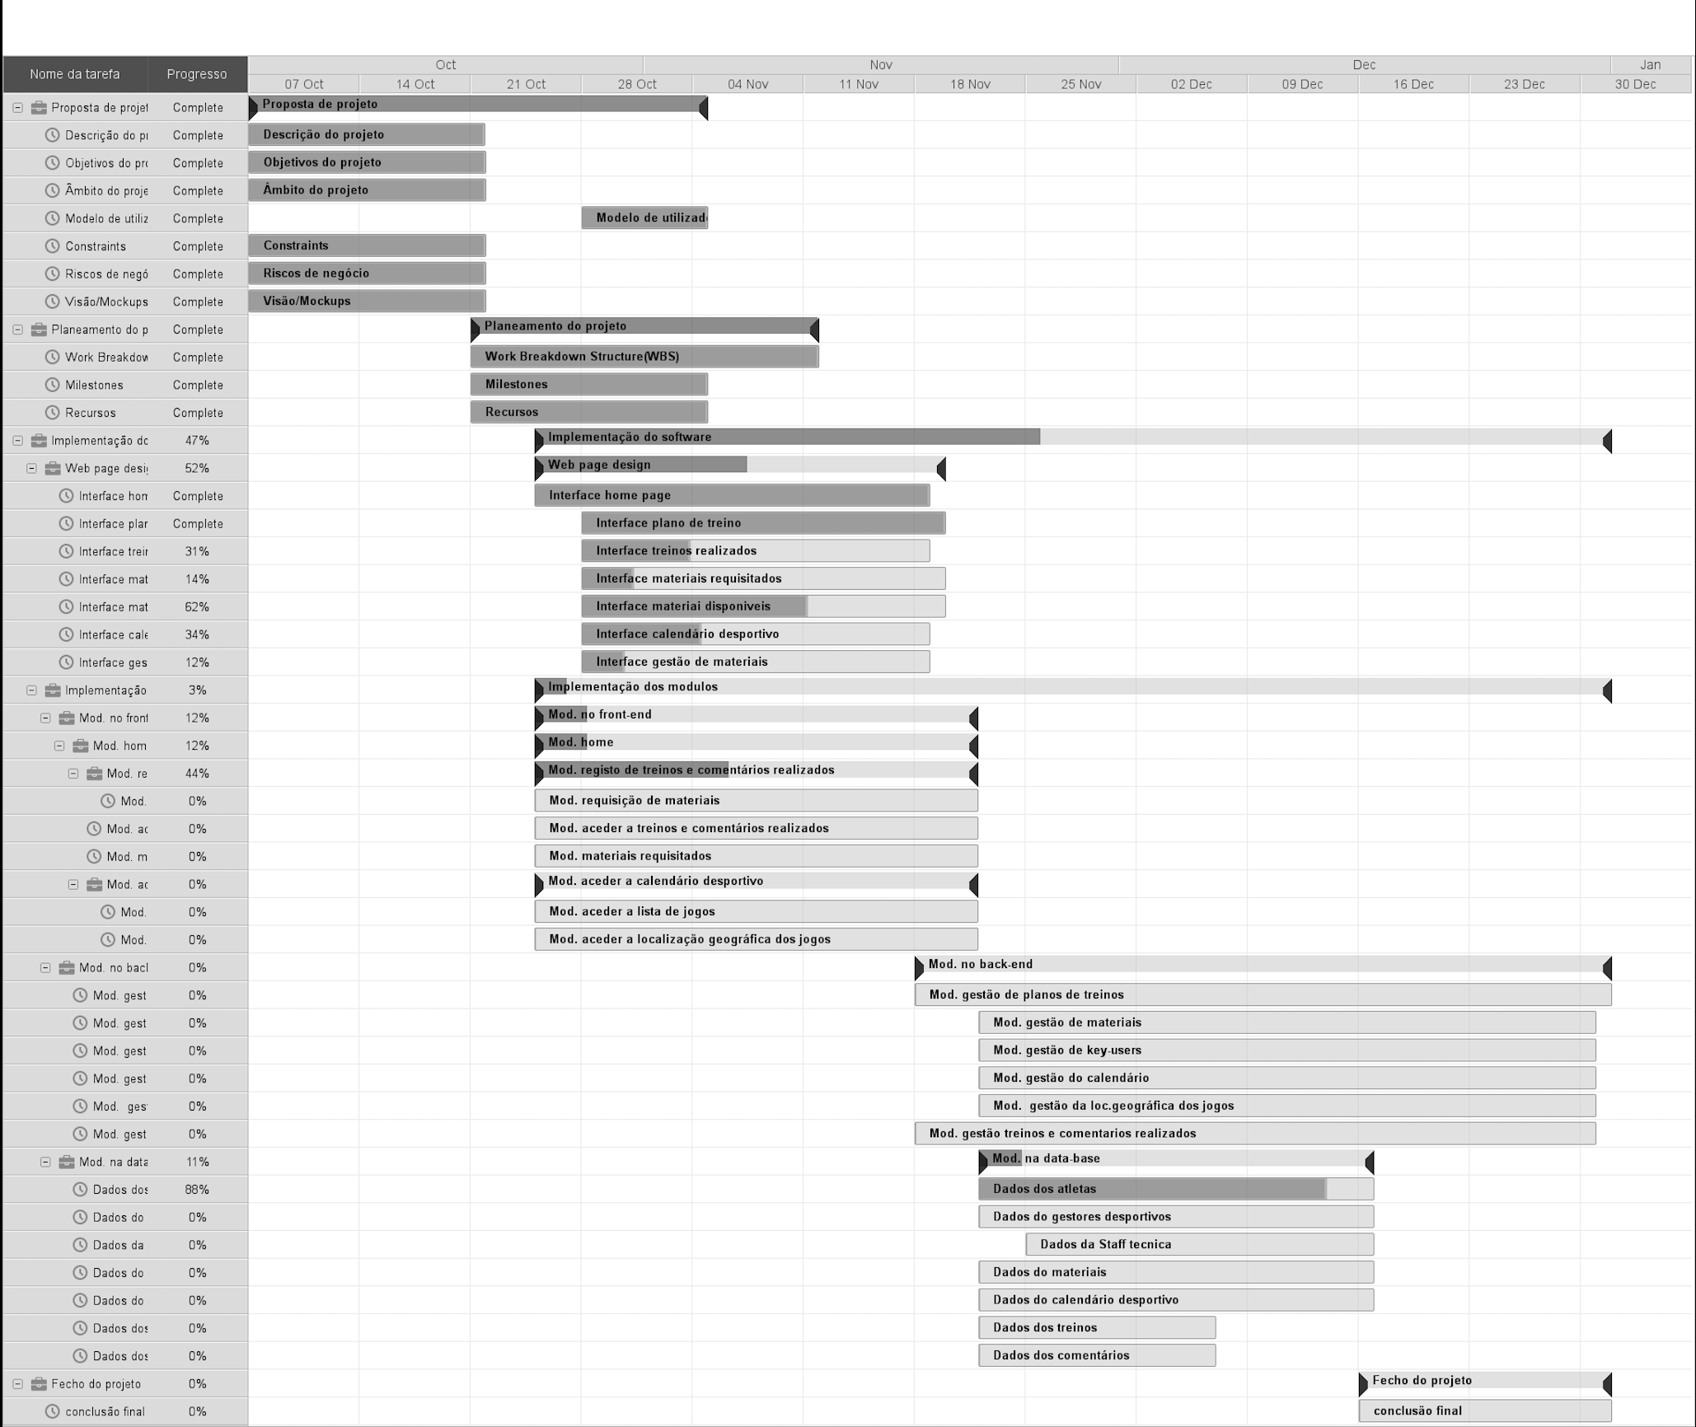
Calendarização

Slide 8
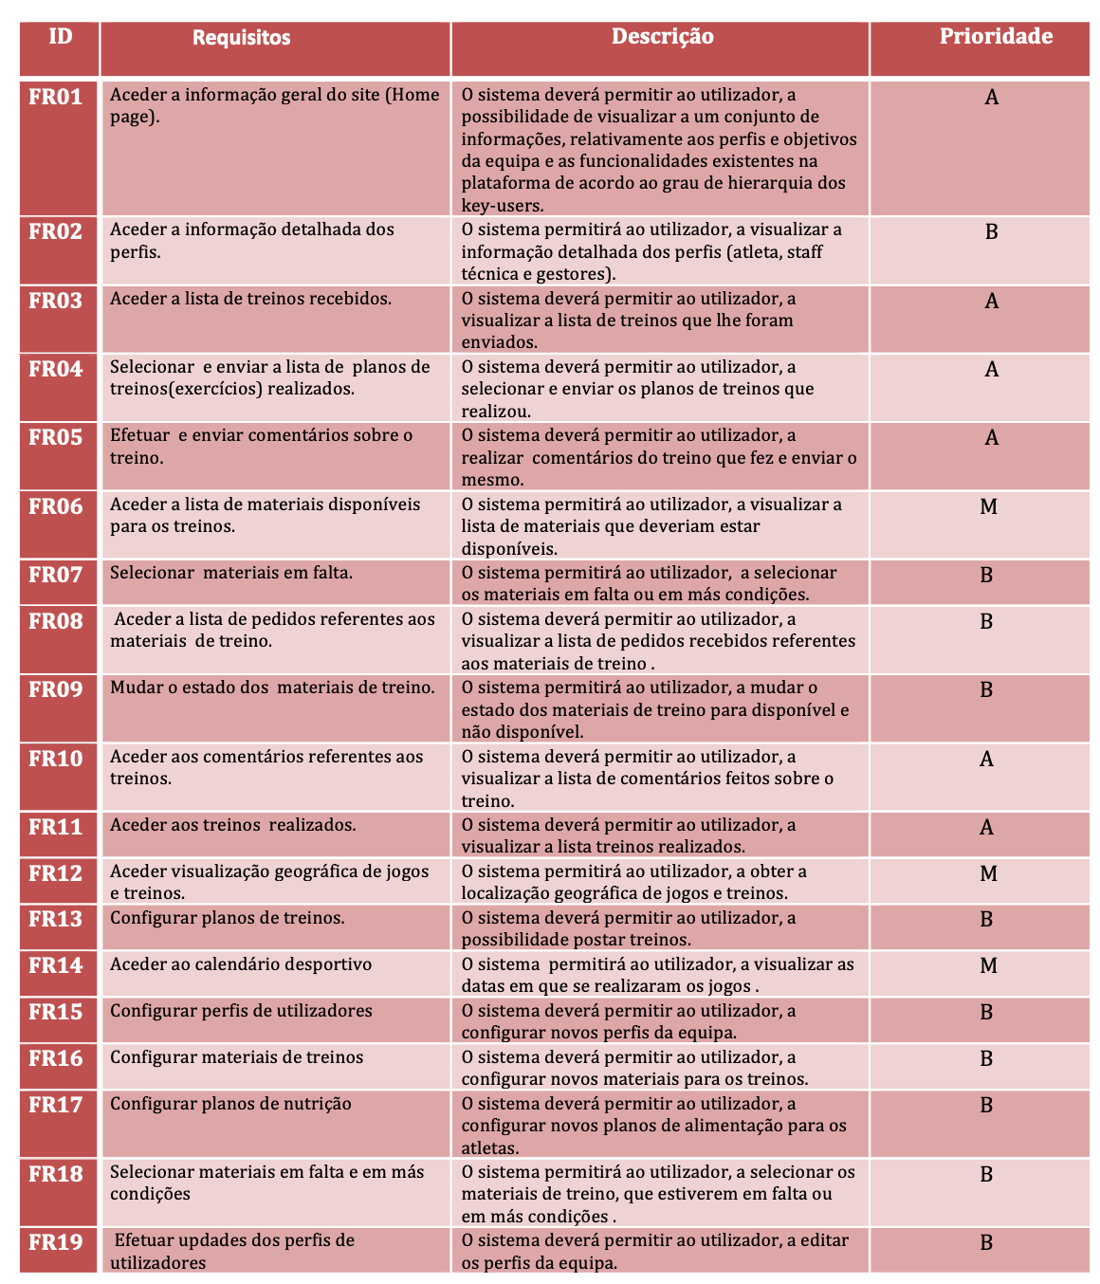
Requisitos
Funcionais

Slide 9
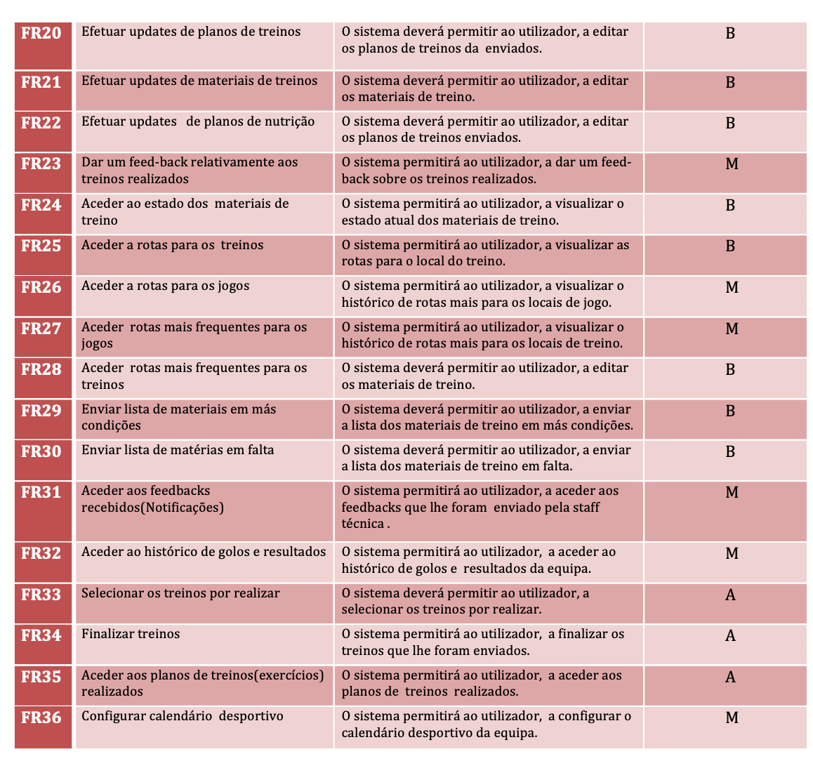
Requisitos
Funcionais

Slide 10
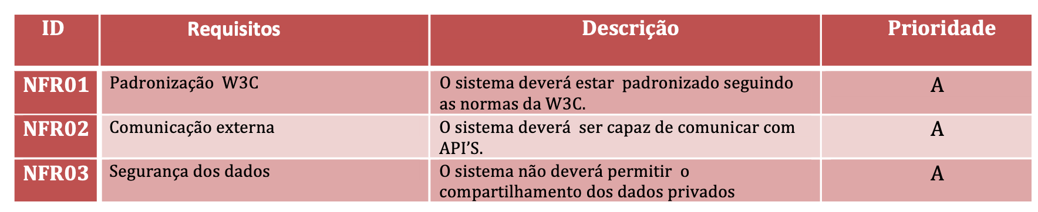
Requisitos
Não funcionais

Slide 11
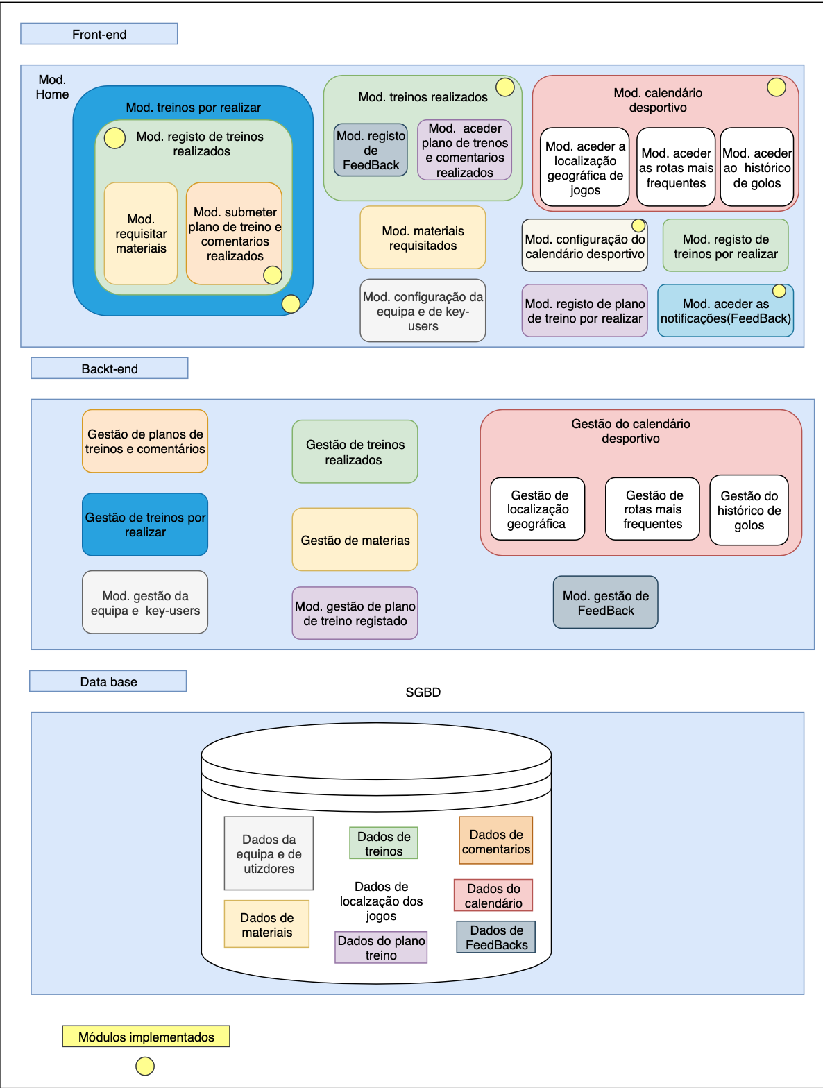
Modelação
Diagrama de Blocos

Slide 12
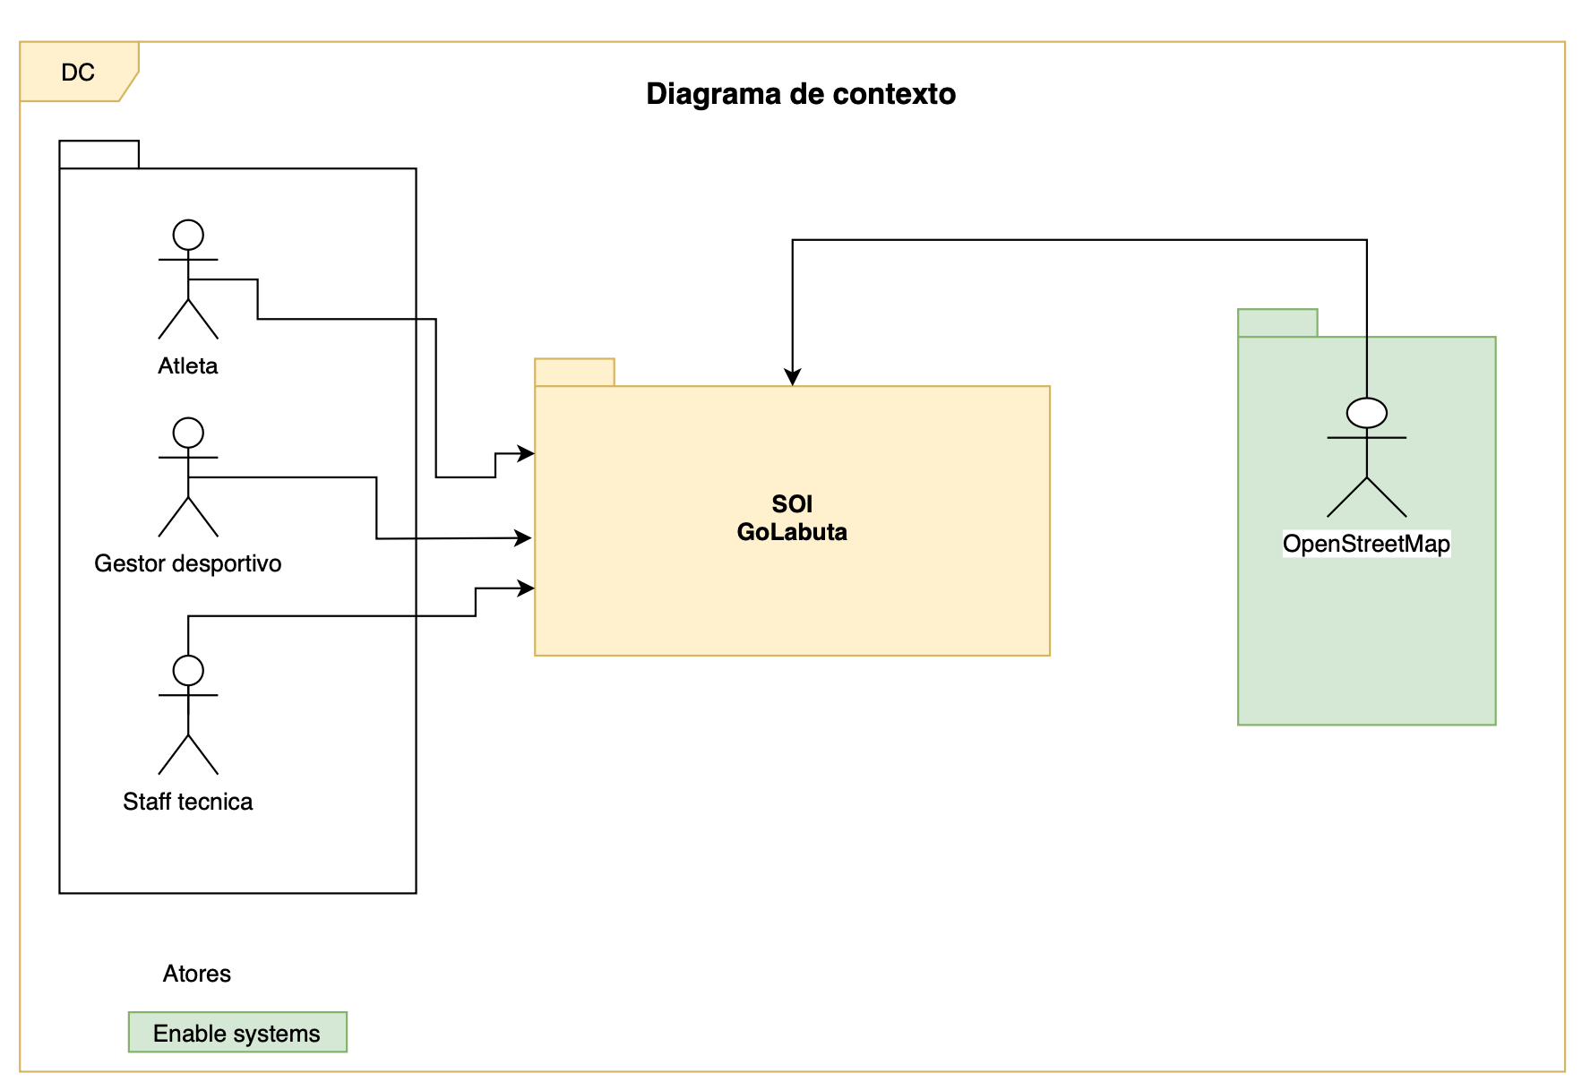
Modelação
Diagrama de contexto

Slide 13
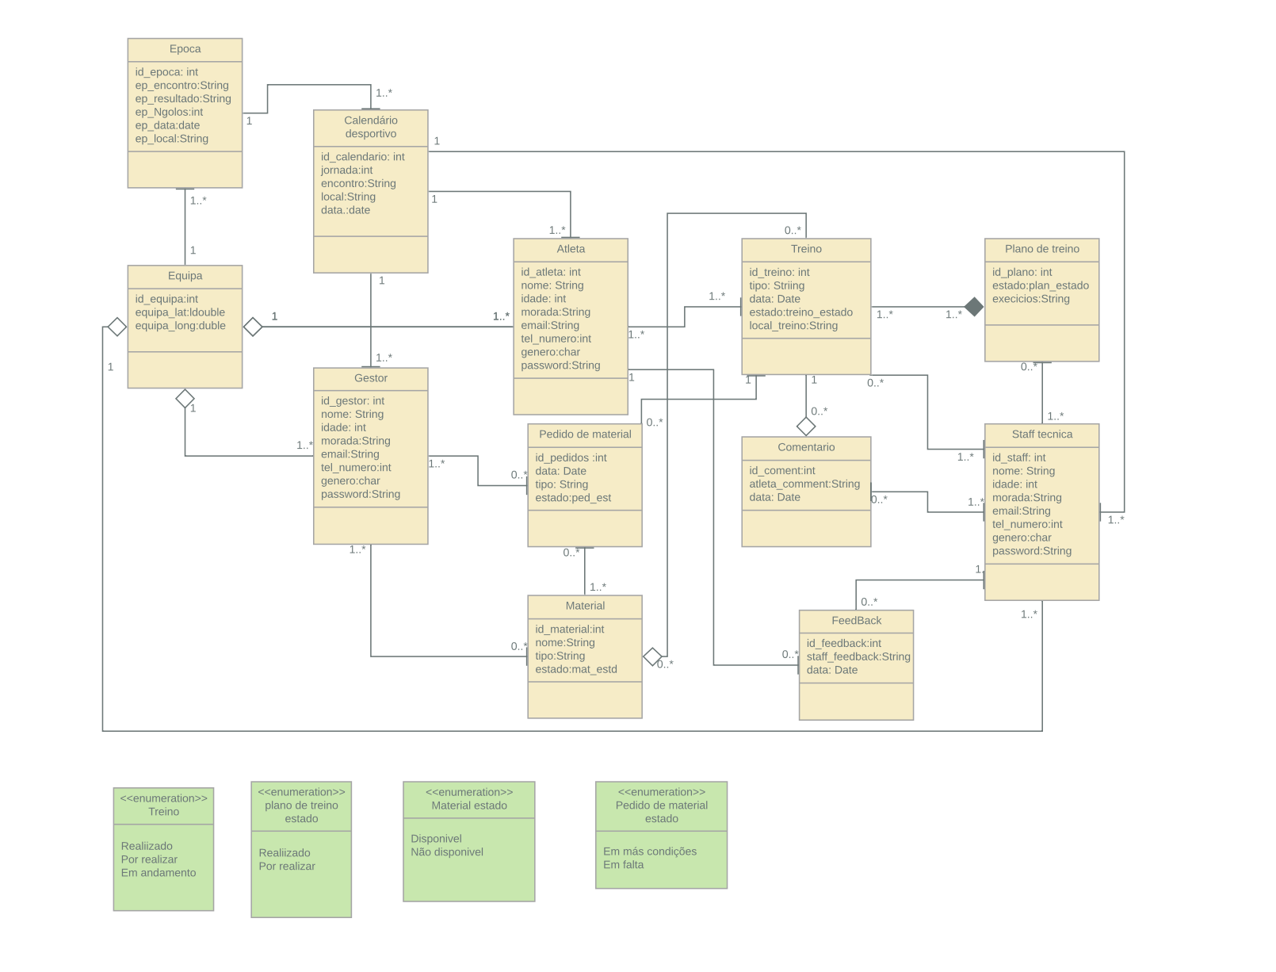
Modelação
Diagrama de Classes

Slide 14
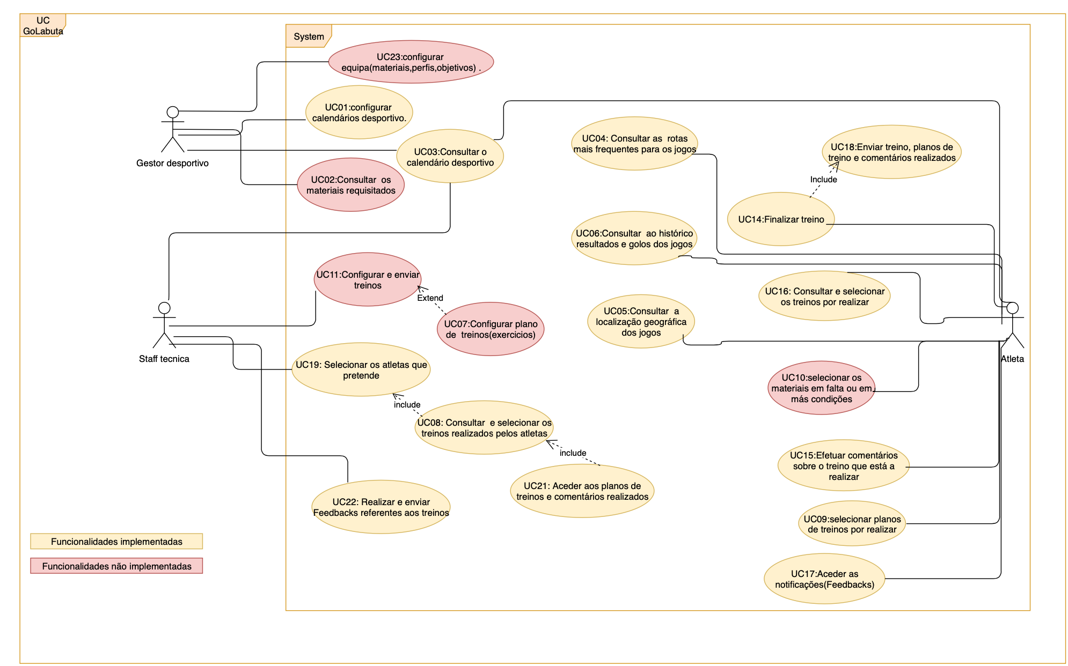
Modelação
User Model

Slide 15
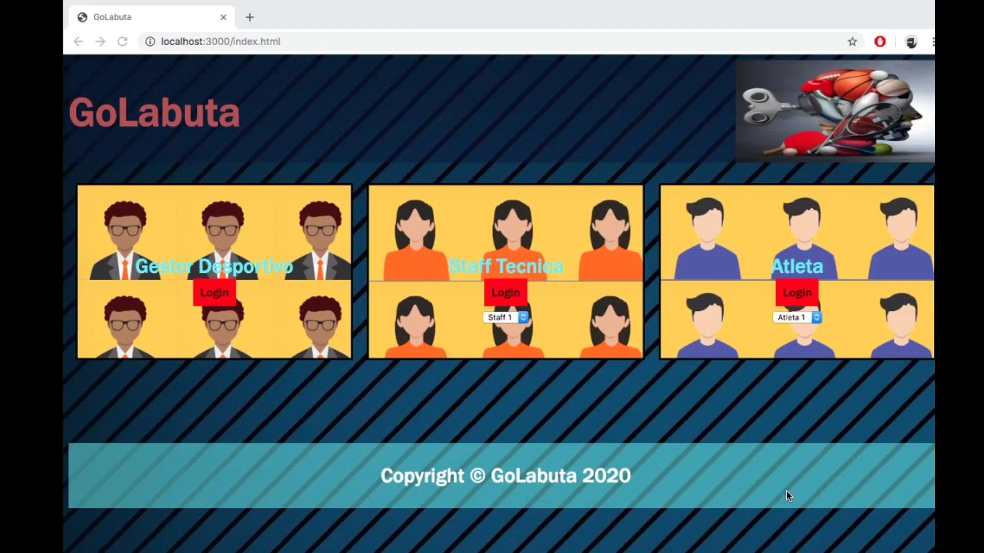
Demonstração

Slide 16
